Slide 1
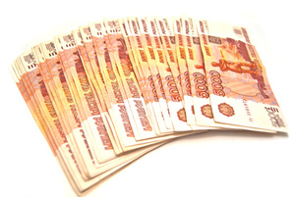
Итоговая работа
«ИНТЕРНЕТ. БЕЗОПАСНОСТЬ. ДЕНЬГИ»
Выполнили сотрудники ГБПОО РА «Майкопский медицинский колледж»:
Литвинова Эллина Васильевна – зав. практикой, преподаватель биологии;
Кашина Елена Александровна – за. практикой, преподаватель фармакологии.
Цуканова В.Н. – преподаватель информатики и математики.
г. Майкоп

Slide 2
Характеристика условий реализации проекта
Объект:
Место: Республика Адыгея. г.Майкоп
Название образовательной организации: Государственная бюджетная профессиональная образовательная организация Республики Адыгея «Майкопский медицинский коллеж».
Учащиеся: 1 курс.
Тип занятия: классный час.
Оборудование и/ или характеристика образовательной среды: демонстрационный ПК (мультимедиа проектор, экран), презентация, видеоролик, дидактический раздаточный материал.

Slide 3
Цели занятия: развитие самоконтроля учащихся и воспитание внимательного отношения к информационным ресурсам.
Достижение не менее 80 % учащимися следующих образовательных результатов:
Предметные образовательные результаты:
обучить информационной безопасности в сети Интернет;
ознакомить учащихся с потенциальными угрозами, которые могут встретиться при работе в сети Интернет и научить избегать их;
сформировать навыки поведения в информационном обществе с целью обеспечения информационной безопасности;
освоить практические навыки работы в сети Интернет.
Метапредметные образовательные результаты:
сравнивать информацию;
владеть критическим анализом;
выделять главные мысли и грамотно их излагать;
воспринимать и усваивать услышанное;
обладать информационной культурой.
Личностные:
развивать умение работать в группе;
формирование социальной активности и самостоятельности;
выработка навыков культурного общения;
расширение кругозора учащихся.

Slide 4
ОПИСАНИЕ УЧЕБНОГО ПРОЦЕССА
ЭТАП | ПРОДОЛЖИТЕЛЬНОСТЬ | Метод | Типы заданий контрольно-измерительных процедур | ДЕЙСТВИЯ УЧАЩИХСЯ ПРИ ВЫПОЛНЕНИИ ЗАДАНИЙ ИЛИ ТИПЫ ЗАДАНИЙ ДЛЯ УЧАЩИХСЯ
Мотивация и выстраивание перспективных линий | 5 мин. | Наглядный, коллективная мыслительная деятельность, вопросно-ответный метод | Видеоролик «Заказал телефон в Интернете и оказался в сетях мошенников» | Смотрят видеоролик о реальной истории из Интернета.
2. Выявление исходного уровня развития | 5 мин. | Фронтальный опрос | Вопросы о других видах мошенничества в сети Интернет | Отвечают на вопросы о возможных опасностях в сети Интернет.
3. Совместная деятельность субъектов по освоению темы | 25 мин. | Ситуация и инсценирование различной деятельности | Ситуациационные задания по группам | Объединяются в группы, распределяют роли в группе, обыгрывают предложенную ситуацию, формулируют правила безопасности в сети Интернет
4. Подведение итогов | 5 мин. | Практический | Макет таблицы «Всегда-никогда» | Составляют сводную таблицу «Всегда-никогда» правил поведения в сети Интернет
*этап может включать одно или несколько типов заданий

Slide 5
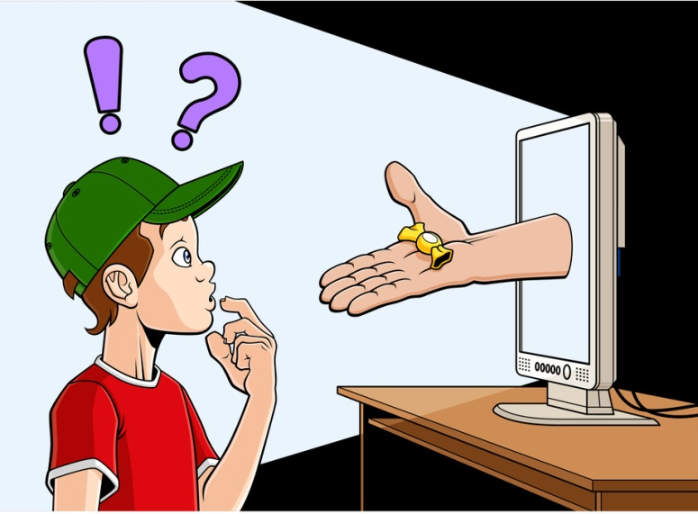
Перечень методик (технологий, методических приемов), рекомендуемых к использованию на занятии:
Работа в группах.
Игровое и практическое моделирование.
Работа с понятиями.
Ситуационные задания.
Технология коллективного взаимодействия.

Slide 6
Методика оценки педагогической эффективности занятия
Вопросы для педагогической рефлексии:
Был ли вызван интерес к теме?
На какие мотивы своих учеников я опиралась на занятии? Учитывала ли я их внутреннюю мотивацию или привлекала в основном внешние стимулы? Как можно было еще побудить их к успеху в деятельности?
Где полученные знания вам могут пригодится в жизни?

Slide 7
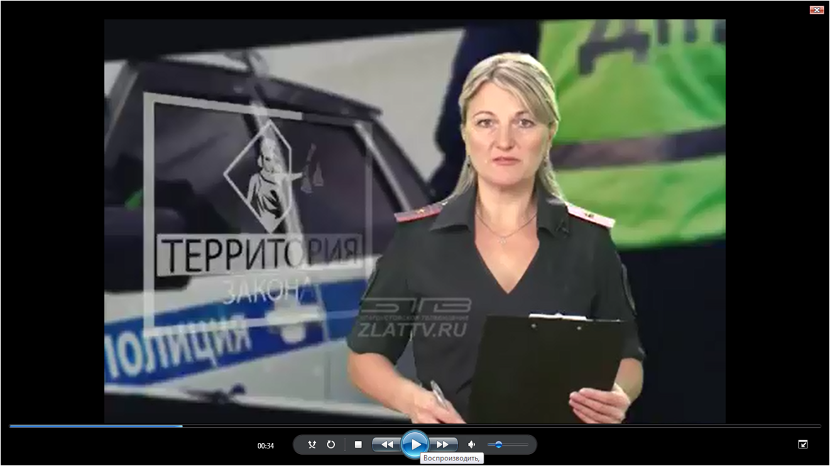
Приложение к этапу: Мотивация и выстраивание перспективных линий
Видеоролик о реальном случае мошенничества в сети Интернет «Заказал телефон по Интернету и оказался в сетях мошенников…»

Slide 8
Приложение к этапу: Совместная деятельность субъектов по освоению темы
Вариант карточки для группы
Задание для группы.
Для данного вида мошенничества разработать сценарий ситуации, инсценировать и сформулировать правила безопасности в сети Интернет для этой ситуации.
Вид мошенничества: Фи́шинг (англ. phishing, от fishing — рыбная ловля, выуживание) — вид интернет-мошенничества, целью которого является получение доступа к конфиденциальным данным пользователей — логинам и паролям.

Slide 9
Приложение к этапу: Совместная деятельность субъектов по освоению темы
Вариант карточки для группы
Задание для группы.
Для данного вида мошенничества разработать сценарий ситуации, инсценировать и сформулировать правила безопасности в сети Интернет для этой ситуации.
Вид мошенничества: «Автозаработок» с помощью специальной программы.
Никаких усилий, очередной легкий заработок в Интернете. Одно удовольствие и горы денег, которые сами текут в карман. Достаточно лишь купить специальную программу. Приобретя данное программное обеспечение (программу-обман), клиент оказывается разочарованным – после скачивания чудо-программы компьютер откажется загружаться, так как окажется заблокированным вирусом-вымогателем.

Slide 10
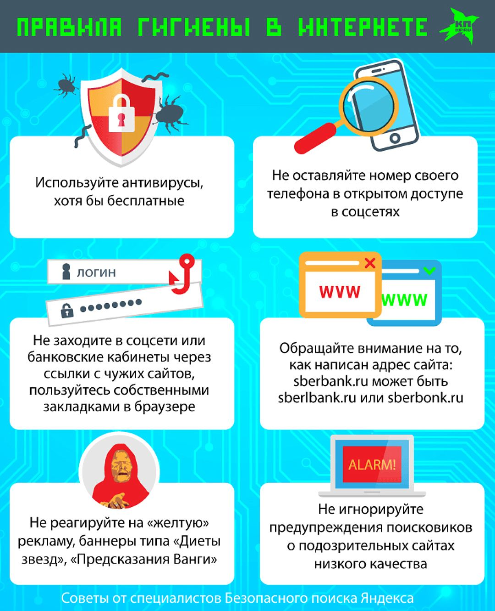
Приложение к этапу:
Подведение итогов
Никогда | Всегда
Никогда не оставляй встреченным в Интернете людям свой номер телефона, домашний адрес или номер школы без разрешения родителей | Будь внимателен при загрузке бесплатных файлов и игр на компьютер, тебя могут обмануть: нажав на ссылку, ты можешь попасть в “небезопасную зону” или загрузить на свой компьютер вирус или программу - шпион.
Никогда не отправляй никому свою фотографию, не посоветовавшись с родителями | Всегда принимайте помощь от взрослых или друзей, разбирающихся в вопросах безопасного Интернета. Мама и папа могут не знать ответов на все интересующие вас вопросы
Никогда не договаривайся о встрече с Интернет-знакомыми без сопровождения взрослых. Они не всегда являются теми, за кого себя выдают. Встречайся только в общественных местах | Если ты услышишь или увидишь, что твои друзья заходят в “небезопасные зоны”, напомни им о возможных опасностях и посоветуй, как им правильно поступить.
Никогда не открывай прикрепленные к электронному письму файлы, присланные от незнакомого человека. Файлы могут содержать вирусы или другие программы, которые могут повредить всю информацию или программное обеспечение компьютера | Всегда держи информацию о пароле при себе, никому его не говори

Slide 11
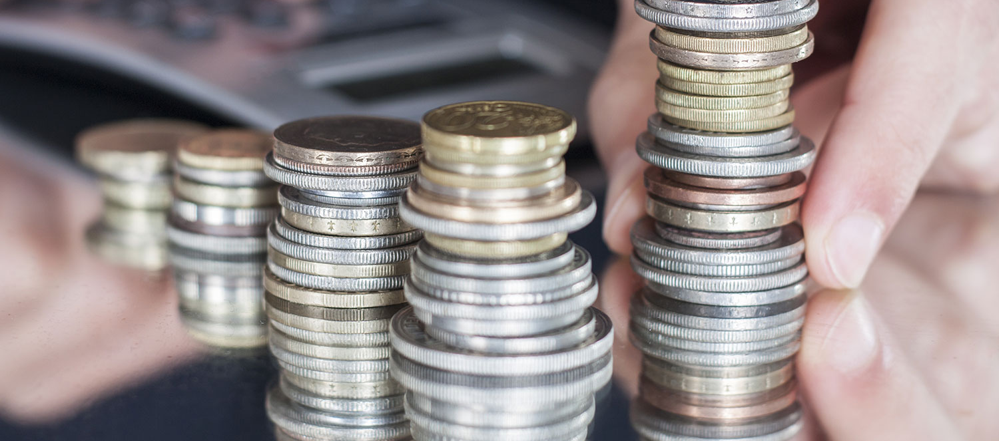
БЛАГОДАРИМ ЗА ВНИМАНИЕ

